Slide 1


甘肃武威东方·尚品
住宅小区融资方案
www.soudi365.com
2023年4月

Slide 2
1
_{项目概况}
2
_{规划方案}
3
_{平台优势}

Slide 3
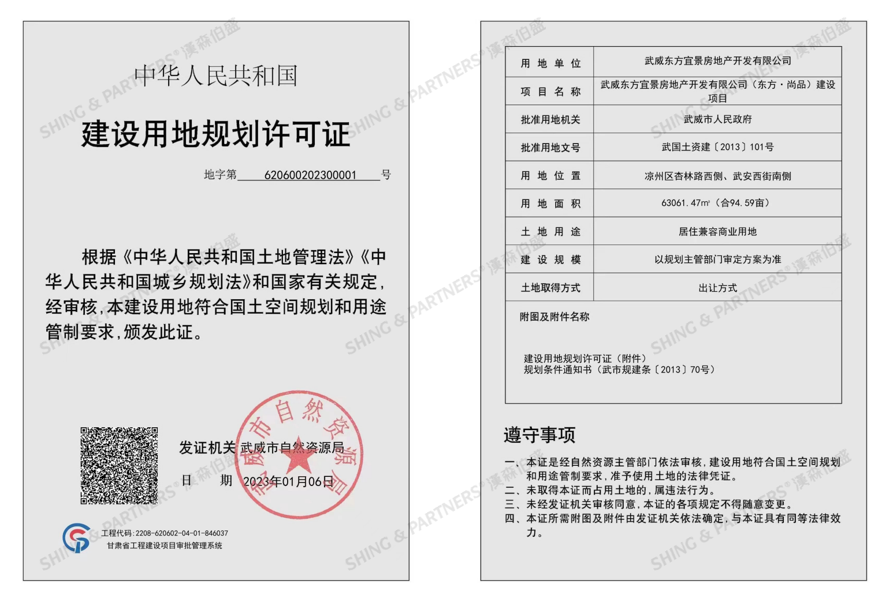
一、项目概况

Slide 4
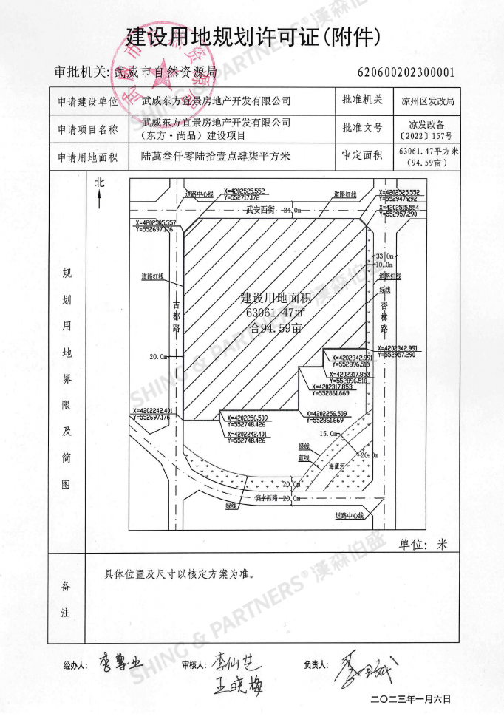
一、项目概况

Slide 5
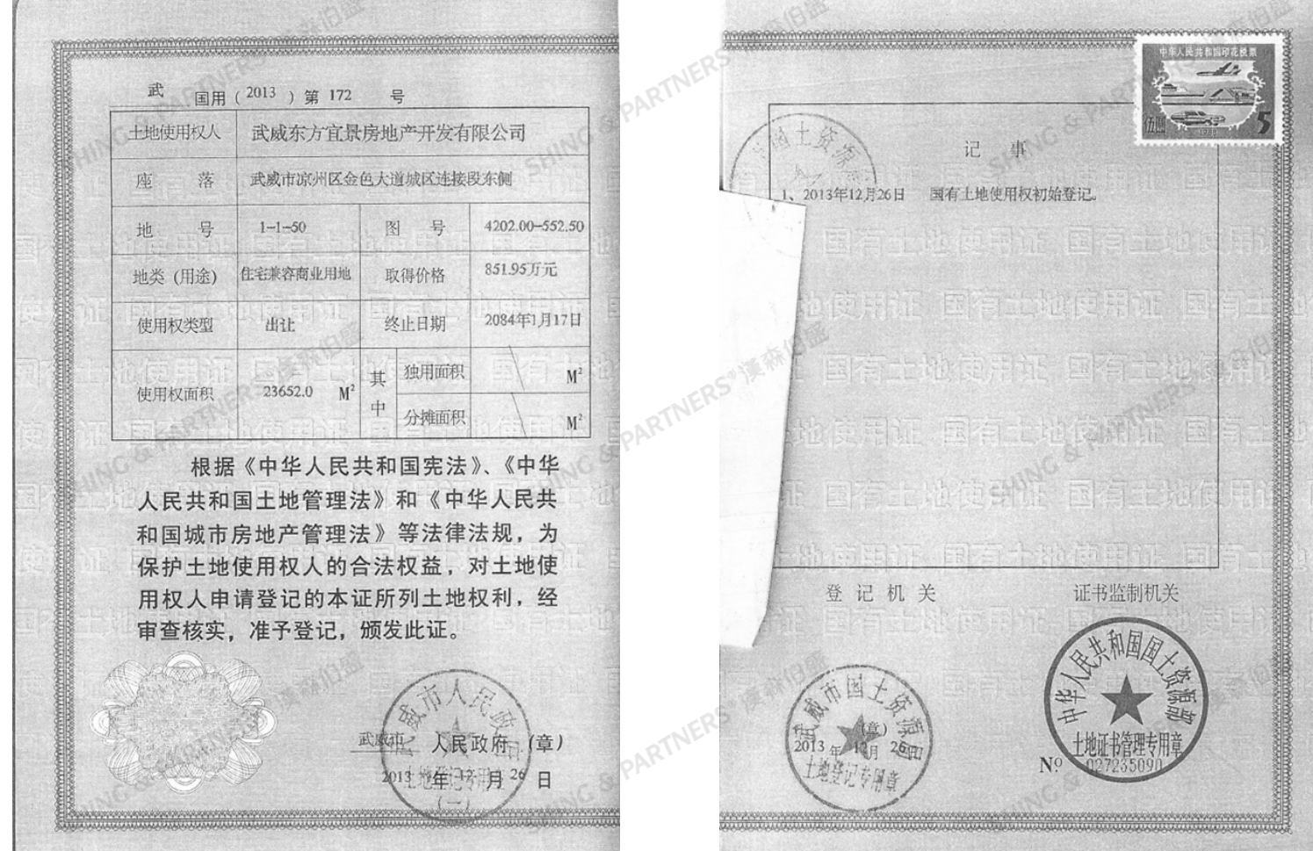
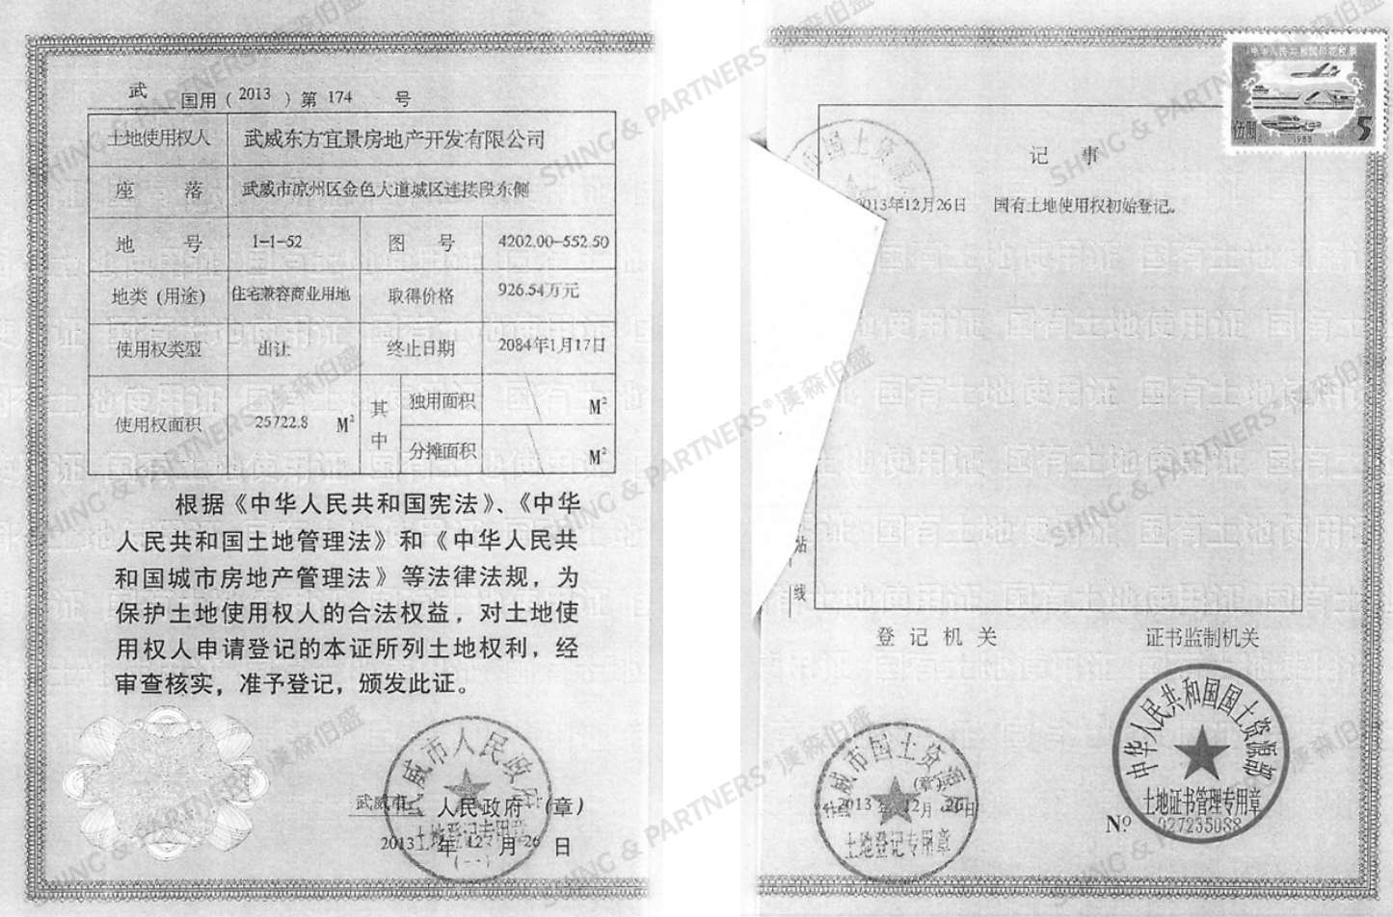
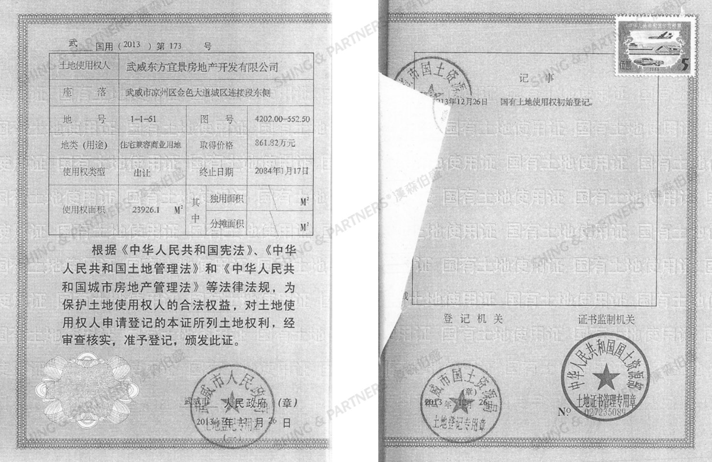
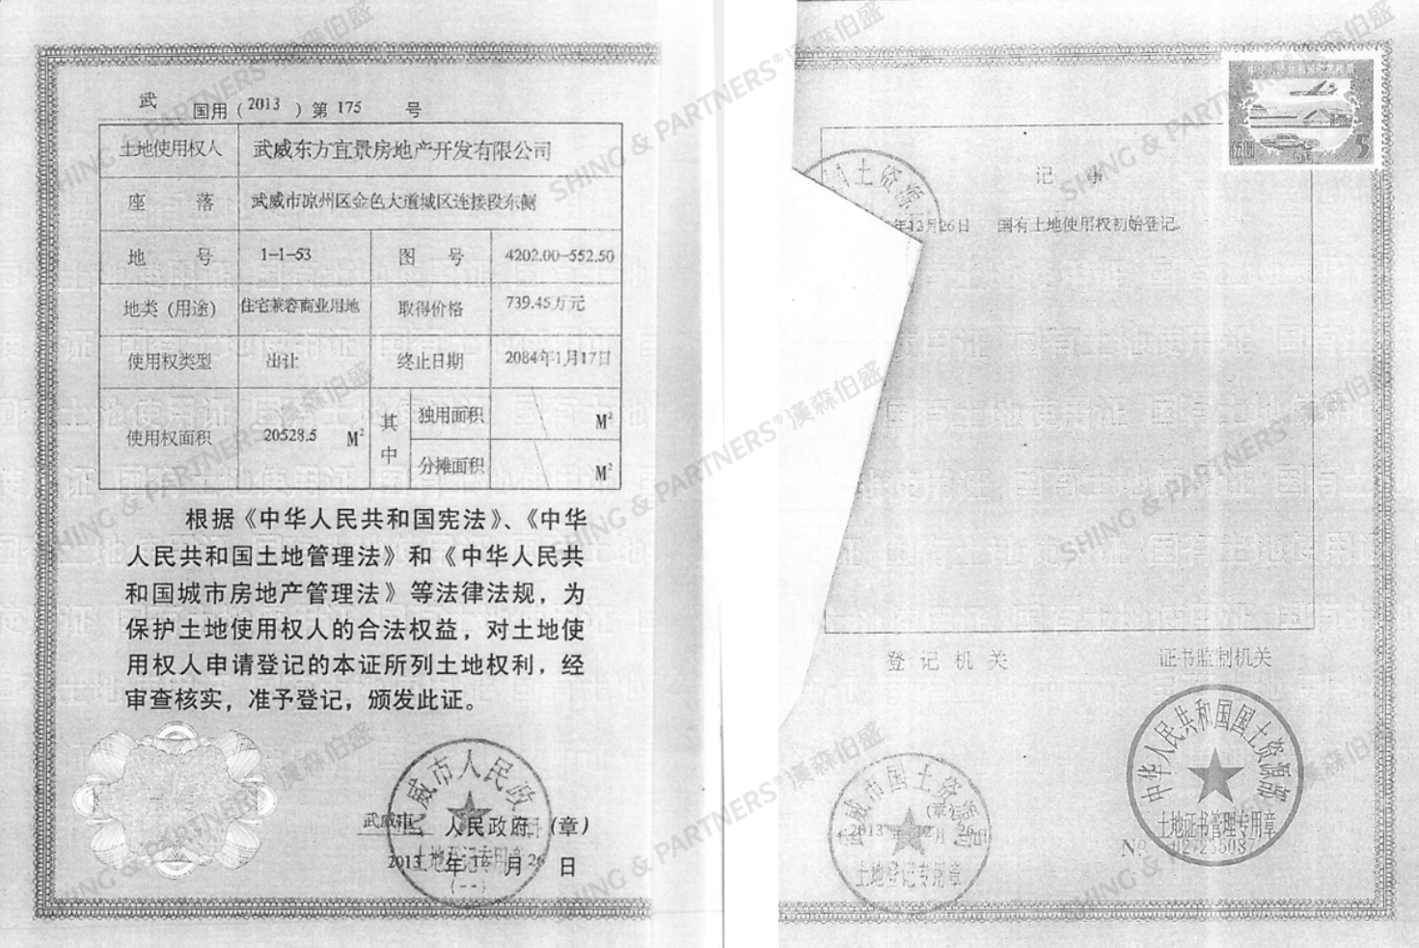
一、项目概况

Slide 6
1
_{项目概况}
2
_{规划方案}
3
_{融资方案}

Slide 7
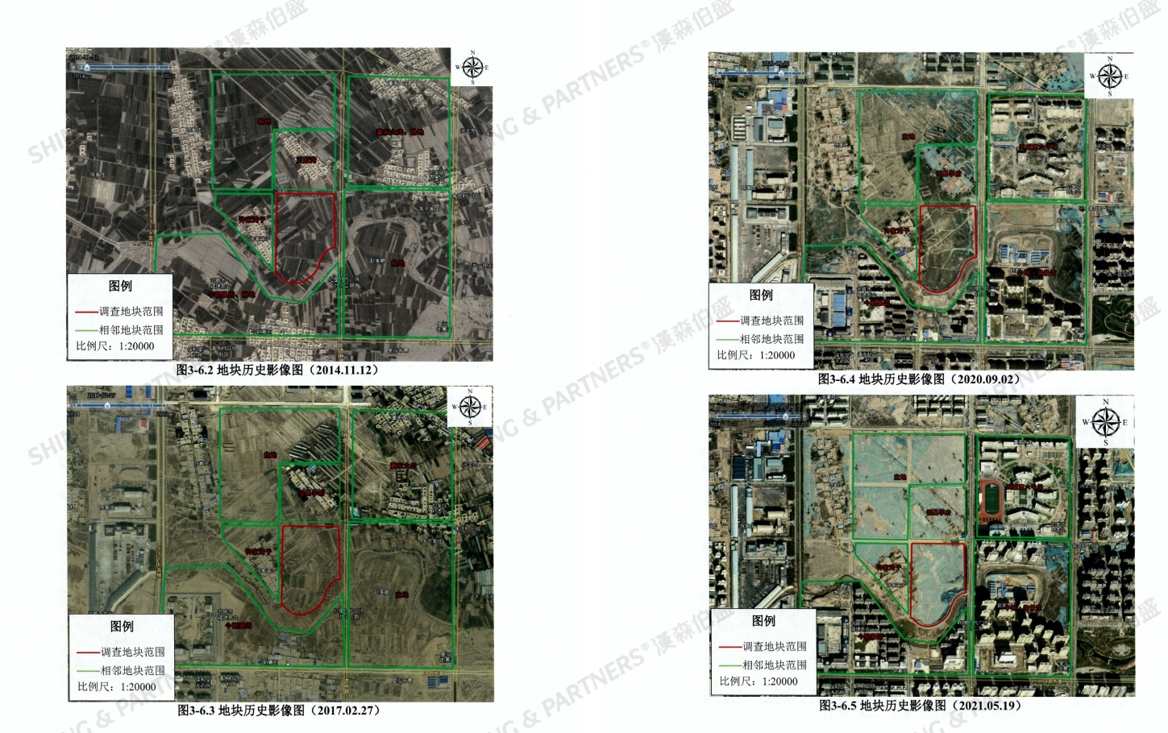
二、规划方案

Slide 8
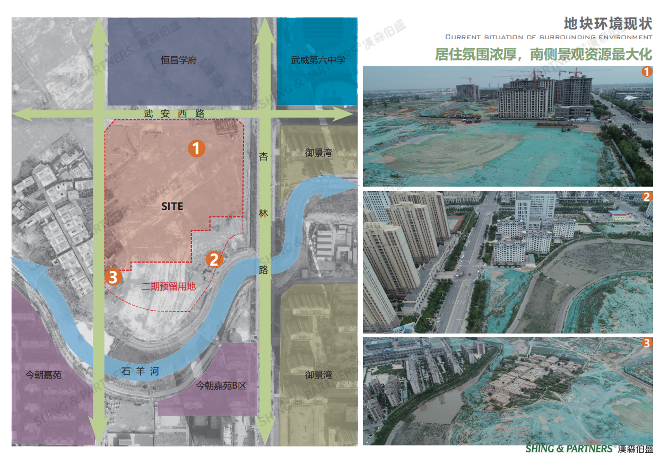
二、规划方案

Slide 9
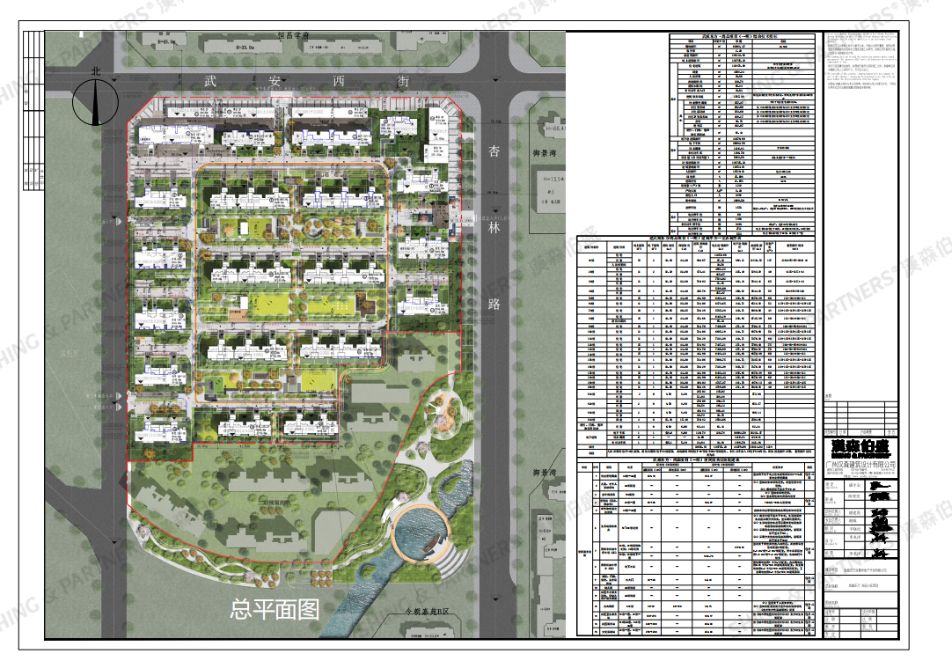
二、规划方案

Slide 10
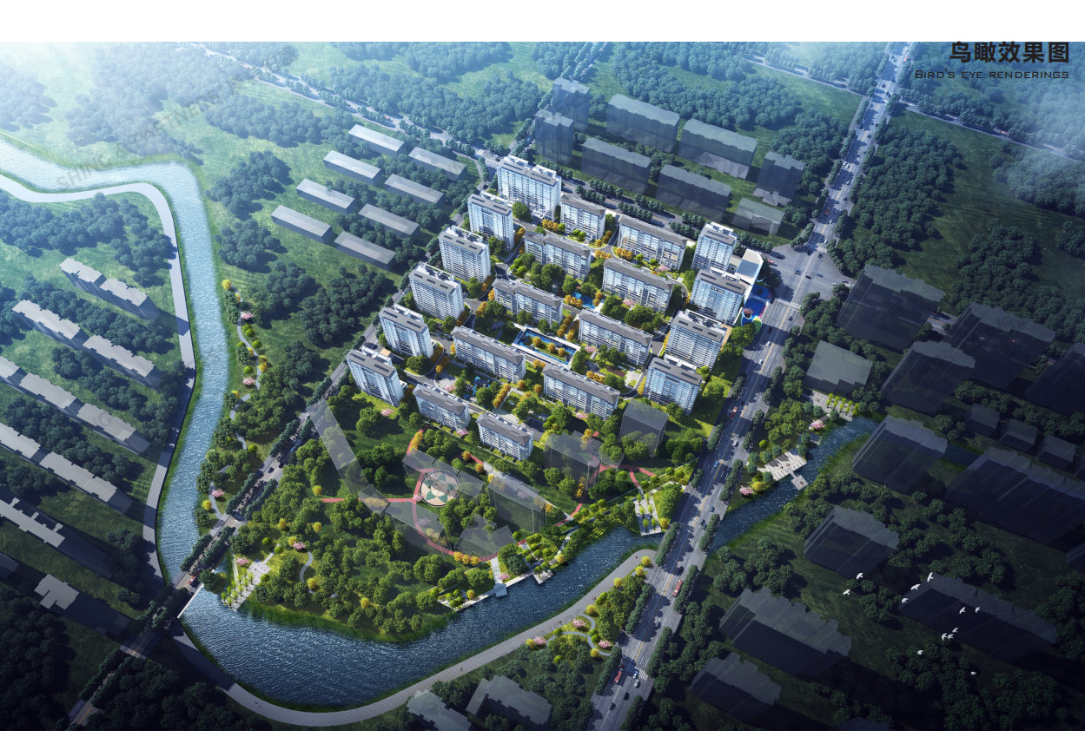
二、规划方案

Slide 11
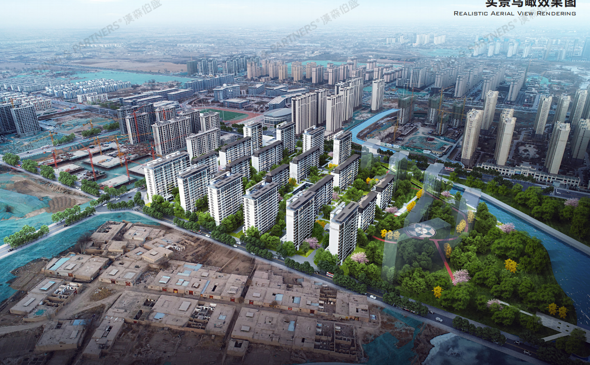
二、规划方案

Slide 12
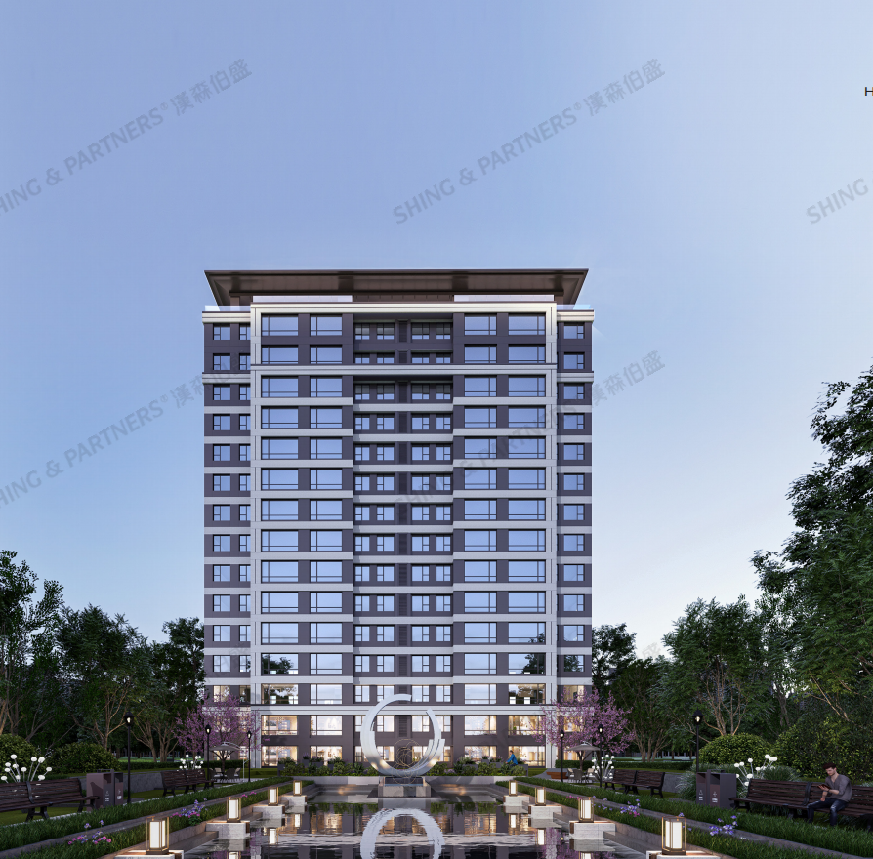
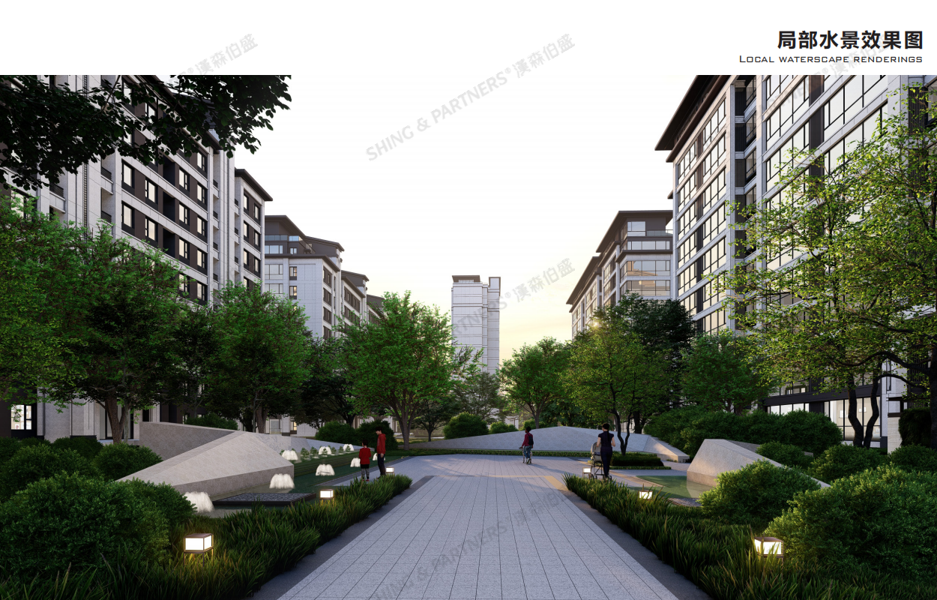
二、规划方案

Slide 13
1
_{项目概况}
2
_{规划方案}
3
_{融资方案}

Slide 14
三、融资方案
1、项目已经具备规划方案过审，具备项目启动的条件。
2、项目寻求资方进行融资，可以项目土地和股权进行抵押融资，具体合作细节面议，有意者电联。

Slide 15

地 产 价 值 发 现 者
Thanks

